Slide 1
Multi-robot logistics
Decentralised

Slide 2
Inhoudsopgave
Wat hebben we bereikt?
Decision tree
Robot simulatie
Concept gripper
Wat gaan we doen?
Concept afmaken
Simulatie finetunen
Systemen verwerken in SysML

Slide 3
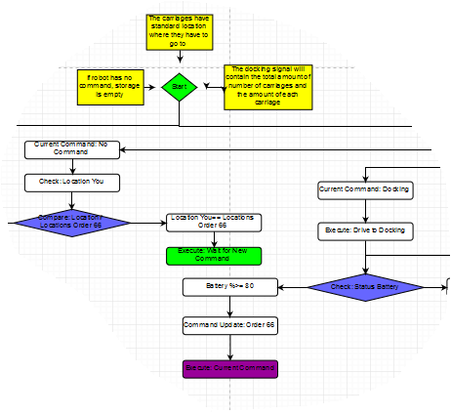
Decision tree

Slide 4
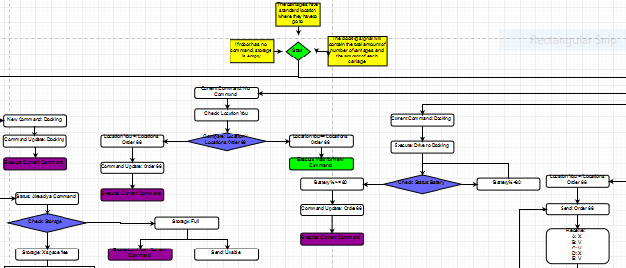
Decision tree

Slide 5
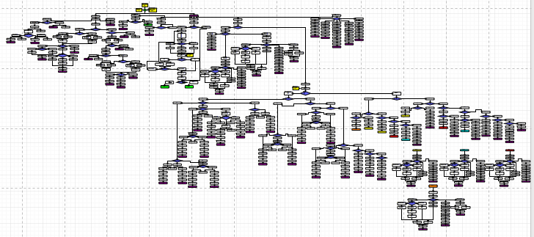
Decision tree
Notes:
Decision tree.
Bevat alle keuzes die de robot kan maken.
De tree bevat een hiërarchie voor de keuzes.
Basis voor de code van de robots.

Slide 6

Robot simulatie
Notes:
In het scherm wordt een commando ingevoerd dat er producten van punt a naar punt b moeten worden gebracht. Er gaan dan twee robots rijden, dat is fout want een robot kan alle producten verplaatsen. De robot die fout gaat heeft ook problemen met het rijden naar punt a en gaat finaal verkeerd

Slide 7
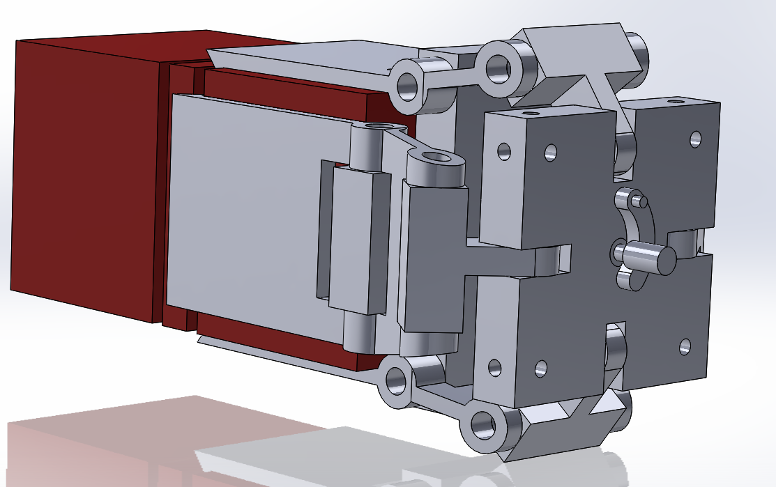
Concept gripper
Notes:
Het pakket wordt in de gripper gedrukt, hij knijpt passief voor de safety en actief laat die het pakket los.

Slide 8
Wat moet er nog gebeuren
Gripper bevestigen op tutlebot
Draaiend magazijn maken
Simulatie finetunen
Systemen verwerken in SysML
Notes:
Gripper bevestigen op tutlebot
Draaiend magazijn maken
Simulatie finetunen
Systemen verwerken in SysML

Slide 9
Einde

